Slide 1
数据库的完整性

Slide 2
目录
什么是数据库的完整性
什么是完整性控制机制
完整性约束条件
数据库的完整性主要类别与相关技术

Slide 3
什么是数据库的完整性
数据是否正确
数据和数据之间的关系是否相容
数据是否能真实的反映现实世界
防止不合语义的数据进入数据库。
  例: 学生的年龄必须是整数，取值范围为14--29；
  学生的性别只能是男或女；
  学生的学号一定是唯一的；
  学生所在的系必须是学校开设的系；

Slide 4
什么是完整性控制机制
完整性约束条件定义机制
  DBMS应提供定义数据库完整性约束条件，并把它们作为模式的一部分存入数据库中
完整性检查机制
  检查用户发出的操作请求是否违背了完整性约束条件
完整性违约处理
  如果发现用户的操作请求使数据违背了完整性约束条件，则采取一定的动作来保证数据的完整性。

Slide 5
完整性约束条件
完整性约束条件作用的对象
完整性约束条件分类
完整性约束条件作用的对象
  列：对属性的取值类型、范围、精度等的约束条件
  元组：对元组中各个属性列间的联系的约束
  关系：对若干元组间、关系集合上以及关系之间的联系的约束

Slide 6
完整性约束条件
完整性约束条件分类
  静态－对静态对象的约束是反映数据库状态合理性的约束
  动态－对动态对象的约束是反映数据库状态变迁的约束
六类完整性约束条件
  静态列级约束
  静态元组约束
  静态关系约束
  动态列级约束
  动态元组约束
  动态关系约束

Slide 7
对象状态
动态列级约束 动态元组约束 动态关系约束
动态 ④ ⑤ ⑥
静态列级约束 静态元组约束 静态关系约束
静态 ① ② ③
列 元组 关系 对象粒度

Slide 8
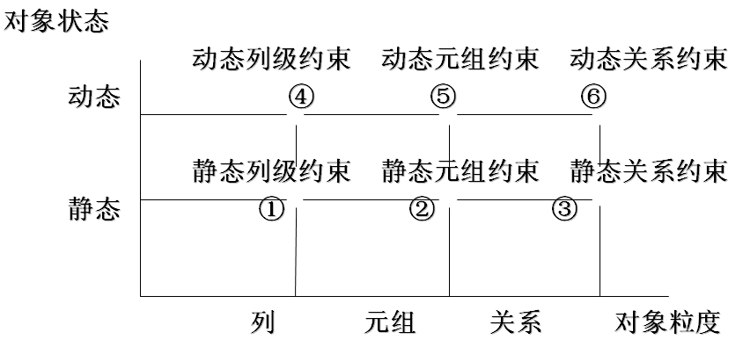
完整性约束条件
静态列级约束：对的取值域的说明
  最常见、最简单、最容易实现的一类完整性约束
五类静态列级约束
  1) 数据类型约束：数据的类型、长度、单位、精度等
    例：姓名的数据类型为字符型，长度为8
  2) 对数据格式的约束
    例：学号：前两位表示入学年份，后四位为顺序编号 日期结构：YY.MM.DD。
  3) 取值范围或取值集合的约束
    例：成绩的取值范围为0-100 年龄的取值范围为14-29 性别的取值集合为[男,女]
  4) 对空值的约束
    空值：未定义或未知的值空值，与零值和空格不同
    有的列允许空值，有的则不允许，如成绩可为空值
  5) 其他约束
    例：关于列的排序说明，组合列等

Slide 9
完整性约束条件
静态元组约束
  一个元组是由若干个列值组成的，静态元组约束就是规定元组的各个列之间的约束关系。
例：订货关系中发货量<=订货量

Slide 10
完整性约束条件
静态关系约束
  关系的各个元组之间或若干关系之间的各种联系或约束
常见静态关系约束：
  1) 实体完整性约束
  2) 参照完整性约束
  3) 函数依赖约束
  4) 统计约束
    例子：存在下面统计约束条件
    职工平均工资的2倍<=部门经理的工资<=职工平均工资的5倍

Slide 11
完整性约束条件
动态列级约束
  是修改列定义或列值时应满足的约束条件
1) 修改列定义时的约束
  例：将原来允许空值的列改为不允许空值时: 该列目前已存在空值，则拒绝这种修改
2) 修改列值时的约束
  修改列值时新旧值之间要满足的约束条件
  例：职工工资调整 >= 原来工资
  例：年龄只能增长

Slide 12
完整性约束条件
动态元组约束
  修改元组值: 各个字段之间要满足的约束条件
    例: 职工工资调整不得低于其原来工资 + 工龄*1.5
动态关系约束
  关系变化前后状态：限制条件
  例：事务一致性、原子性等约束条件

Slide 13
_{粒 度} ^{状态} | 列 级 | 元 组 级 | 关 系 级
静 态 | 列定义 ·类型 ·格式 ·值域 ·空值 | 元组值应满足的条件 | 实体完整性约束 参照完整性约束 函数依赖约束 统计约束
动 态 | 改变列定义或列值 | 元组新旧值之间应满足的约束条件 | 关系新旧状态间应满足的约束条件

Slide 14
数据库的完整性主要类别与相关技术
域完整性
  又叫列完整性，判断某个列的值是不是有效，是否为空
  相关技术：默认值，空值，CHECK约束，规则
实体完整性
  又叫行完整性，保证表中的行有唯一标示符
  相关技术：主键，UNIQUE唯一键
参考完整性
  用来保证表之间的关系的完整
  相关技术：外键
用户定义完整性
  这样可以允许创建业务规则来确保值的有效性，从而使之落在需要范围之内。
  相关技术：触发器和存储过程

